Slide 1
Laterální pohyb meandrujícího koryta toku Mississippi
Hydrologie – cvičení 3
Eva Marková, UM-UZ, Brno 2012

Slide 2
MISSISSIPPI
Pramení v jezeře Itasca západně od Hořejšího jezera, ústí rozsáhlou deltou (36000 km²) do Mexického zálivu
Povodí Mississippi a jejich přítoků je třetí nejrozsáhlejší na světě
Plocha povodí činí 3 268 000 km²
Významné přítoky – Missouri, Ohio, Arkansas, Illinois či Wisconsin

Slide 3
Pro režim řeky jsou charakteristické jarní a letní vzestupy hladiny a prudké dešťové povodně
Průměrný průtok je roven 17 000 m³/s
Minimální průtok = 4 500 m³/s
Maximální průtok - při katastrofálních povodních - narůstá na 50 000 až 80 000 m³/s

Slide 4
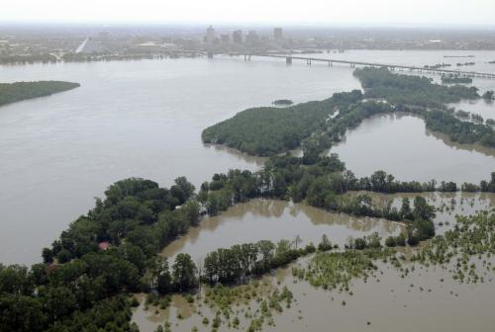
Povodně duben - květen 2011
- průtok dosahoval hodnot přes 45 000 m³/s

Slide 5
Výsledky cvičení:
1. EROZE
Maximální míra eroze byla naměřena v úseku 3 500 – 4 000 m
Vyšší míra eroze byla v období 2005 – 2011 z důvodu vysoké vodní hladiny řeky v srpnu roku 2009 a díky rozsáhlým povodním, které zde byly v květnu v roce 2011.

Slide 6
Tab. 1: Hodnoty maximální míry eroze na zkoumaném úseku.
Km | m | max E_{brut} (m) |  | max E_{net} (m)
 |  | 1998 - 2005 | 2005 - 2011 | 1998 - 2005 | 2005 - 2011
4. | 251 - 500 | 0,0 | 37 | 0,0 | 6,17
 | 501 - 750 | 0,0 | 39 | 0,0 | 6,5
 | 751 - 1000 | 0,0 | 63 | 0,0 | 10,5

Slide 7
2. AKUMULACE
Nejvyšší hodnoty akumulace – v úseku 3 500 – 4 500 m, na konvexním břehu koryta v období 1998 – 2005
V tomto období jsem zaznamenala pouze akumulaci

Slide 8
Tab. 2: Hodnoty maximální míry akumulace na zkoumaném úseku.
km | m | max A_{brut} (m) |  | max A_{net} (m)
 |  | 1998 - 2005 | 2005 - 2011 | 1998 - 2005 | 2005 - 2011
4. | 501 - 750 | 208 | 0 | 29,71 | 0
 | 751 - 1000 | 250 | 0 | 35,71 | 0
5. | 0 - 250 | 249 | 13 | 35,57 | 2,17
 | 251 - 500 | 204 | 33 | 29,14 | 5,5

Slide 9
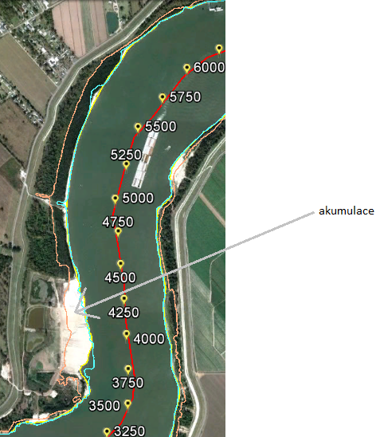
Obr. 1: Část meandrujícího úseku řeky.

Slide 10
Zdroje:
http://www2.mvr.usace.army.mil/WaterControl/stationinfo2.cfm?sid=01100Q&fid=&dt=S&pcode=QR
http://en.wikipedia.org/wiki/Mississippi_River

Slide 11
Děkuji za pozornost!
Hezký den!

